Slide 1
Sudoku

Slide 2
01
Introduction.
02
L'objectif.
03
Principe du SUDOKU
04
La méthode de resolution SUDOKU
Plan
05
Les fonctions.
06
Simulation.
07
Conclusion.

Slide 3
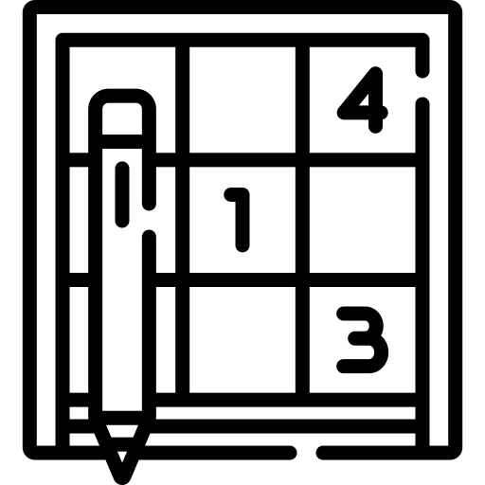
Introduction
Durant la troisième année du cycle ingénieurs nous sommes amenés à réaliser un projet au cœur du module du calcul parallèle au sein dans groupe composé de 3 personnes (Fatima Ezzahra SEFFARI ,Amal LAMINI et Souhaila OUNAR).Les sujets proposés par l'enseignant sont variés et complets. Dans notre cas nous avons préféré choisir le 16eme sujet qui consiste à développer un algorithme parallèle pour créer et résoudre un puzzle Sudoku Nous avons comme contrainte un délai de réalisation d'un mois et un challenge de travail en équipe dans un environnement flexible et convenable.

Slide 4
L'objectif
Le présent projet à pour but de
développer un algorithme parallèle pour créer et résoudre un puzzle Sudoku à fin d’obtenir des résultats dans des délais raisonnables et pour des raisons techniques ou économiques,
l’exécution plus rapide du programme.

Slide 5
Principe du Sudoku
Le but du jeu est de remplir la grille avec une série de chiffres tous différents, qui ne se trouvent jamais plus d’une fois sur une même ligne, dans une même colonne,
Dans notre cas on choisi de travailler sur une matrice de taille 12*12 avec des emplacements vides afin de trouver une matrice solution sur la sortie de notre code.

Slide 6
La Méthode utilisé :
Pour trouver la solution de notre matrice SUDOKU on a utilisé une méthode simple qui sert à la parcourir ligne par ligne et colonne par colonne pour attribuer des valeurs à tous les emplacements vides sachant qu’on ne doit pas répéter une valeur deux fois dans une ligne ou colonne.

Slide 7
Les fonctions
print()
solveSudoku()
Vérifie si ce sera légal
pour assigner num au
ligne donnée, col
Prend une grille partiellement remplie et tente
pour attribuer des valeurs à tous les emplacements non attribués dans
de manière à répondre aux exigences de
Solution Sudoku (non-duplication entre les lignes,
colonnes et cases)
Afficher la matrice
isSafe()

Slide 8
Pour paralléliser
2
Premièrement on a ajouter une directive de compilation omp parallel for avant les boucles. OpenMP parallélisera automatiquement la boucle qui suit la directive.
1
Pour calculer le temps d'execution des deux codes sequentiel et parallele on a utilisée la fonction omp_get_wtime().
N.B
Aprés l’appel de la fonction omp_get_thread_num(),le nombre de threads exécutant la région paralléle est défini sur num (8/4).
2

Slide 9
Code parallèle VS Code séquentiel
Le temps d’éxecution
La longueur de code
90,297 S
160 lignes
Le temps d’éxecution
la longueur de code
38.4925 S
143 lignes
Séquentiel
Parallèle

Slide 10
Selon le nombre des threads
Le temps d’éxecution
Le nombre de threads
4
41.3062 S
Le temps d’éxecution
Le nombre de threads
8
39.8742 S

Slide 11
Simulation

Slide 12
Conclusion
Ce projet a été pour nous l’occasion de découvrir un milieu qui nous intéresse, à savoir le parallélisme. nous avons su redoubler d’efforts pour parvenir au résultat souhaité ;développer et paralléliser notre programme.
Non seulement cela mais aussi ce projet nous offrons l’opportunité de découvrir le travail d’équipe et ce maitre face à des situations qu’on peut rencontrer en tant qu’ingénieur dans notre future.

Slide 13
Thank You

